Slide 1

Lapage
Analyse des ventes
Mars 2022

Slide 2
Présentation du projet
Lapage est une librairie généraliste, possédant plusieurs points de ventes. Depuis 2 ans elle exploite également un site vente en ligne.
Mission
Faire un bilan de l’activité de vente en ligne
Analyse des indicateurs de ventes :
- Analyse du CA
- Analyse de références
Analyse du profil des clients
Annabelle
Responsable marketing
Julie
Chargée d’étude
Antoine
Chargé de produit
Interlocuteurs :
Corrélations entre :
- L’âge et - le montant total des achats
- le panier
- les catégories de livres
- la fréquence d’achat
- Le genre d’un client et catégorie de livre
Demandes:

Slide 3

Plan
Préparation du jeu de données
Analyse du jeu de données
Analyse des ventes
Analyse du comportement des clients
Analyse des corrélations
Test de normalité

Slide 4

Préparation du jeu de données
Nous avons 3 bases de données à notre disposition :
customers
products
transactions
 | client_id | sex | birth
0 | c_4410 | f | 1967
1 | c_7839 | f | 1975
2 | c_1699 | f | 1984
3 | c_5961 | f | 1962
4 | c_5320 | m | 1943
 | id_prod | prix | categ
0 | 0_1421 | 19.99 | 0
1 | 0_1368 | 5.13 | 0
2 | 0_731 | 17.99 | 0
3 | 1_587 | 4.99 | 1
4 | 0_1507 | 3.99 | 0
 | id_prod | date | session_id | client_id
0 | 0_1518 | 2022-05-20 | s_211425 | c_103
1 | 1_251 | 2022-02-02 | s_158752 | c_8534
2 | 0_1277 | 2022-06-18 | s_225667 | c_6714
3 | 2_209 | 2021-06-24 | s_52962 | c_6941
4 | 0_1509 | 2023-01-11 | s_325227 | c_4232
Nettoyage
- Les colonnes sont renommées
- Une colonne ‘age’ est ajoutée
- Les colonnes sont renommées
Suppression de la référence
correspondant à la ligne de test
- Suppression de 200 lignes de tests
- Changement du format de la variable ‘date’

Slide 5

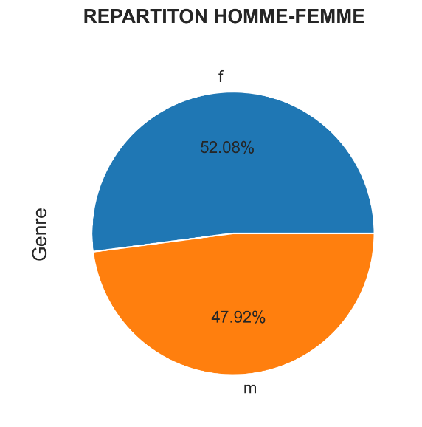
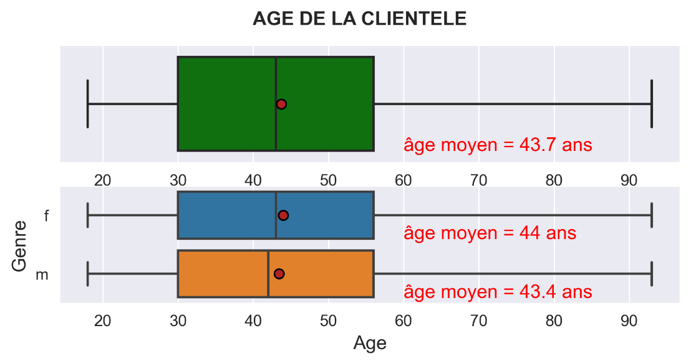
Analyse du jeu de données 1/3
Fichier clients :
8 623 clients inscrits – 4 494 femmes
- 4 132 hommes
Agés de 18 à 93 ans
Moyenne d’âge 43 ans
50% entre 18 et 43 ans
50% entre 43 et 93 ans
 | client_id | genre | naissance | age
0 | c_4410 | f | 1967 | 55
1 | c_7839 | f | 1975 | 47
2 | c_1699 | f | 1984 | 38
3 | c_5961 | f | 1962 | 60

Slide 6
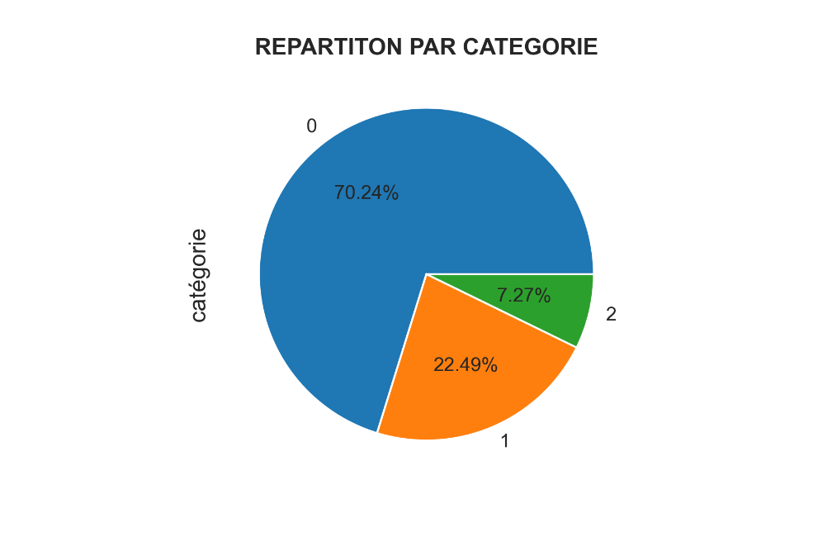

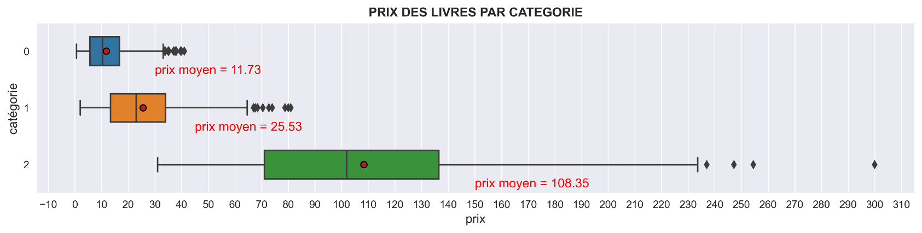
Analyse du jeu de données 2/3
Fichier produits :
3 287 références classées en 3 catégories :
catégorie 0 : 2 308 réfs, prix de 0.62 à 40.99
catégorie 1 : 739 refs, prix de 2.00 à 80.99
catégorie 2 : 239 refs, prix de 30.99 à 300.00
prix moyen 21.85, (0.62 à 300),
75% entre 0.62 et 23.
Y-a-t-il une lien entre l’appartenance à une catégorie et le prix d’un livre ?
- Analyse de la variance : ANOVA
η2= V_{interclasse}/V_{totale}= 0,7
η2 est proche de 1, le lien est avéré.
- Représentation graphique :
Le boxplot ci-dessous, confirme le calcul
 | id_prod | prix | categ
0 | 0_1421 | 19.99 | 0
1 | 0_1368 | 5.13 | 0
2 | 0_731 | 17.99 | 0
3 | 1_587 | 4.99 | 1
4 | 0_1507 | 3.99 | 0
ANOVA : η2=0,7

Slide 7
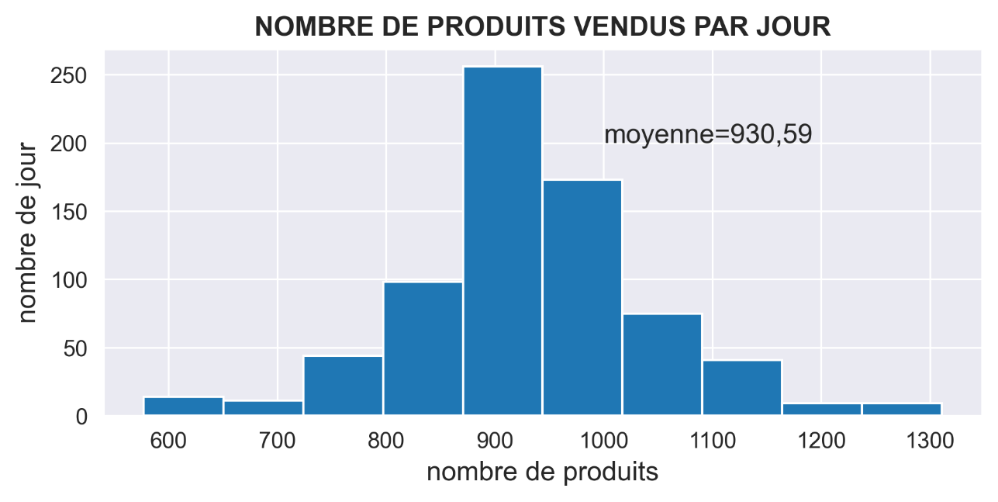
Analyse du jeu de données 3/3
Fichier transactions :
Sur 2 ans, 679 332 transactions ont été réalisées avec 3 266 produits différents(sur 3 287 référencés).
Il y a donc 21 produits invendus.
Le best-seller a été vendu 2 252 fois
(id :1_369, catégorie 1).
Chaque jour, il se vend en moyenne 930 produits
Ces ventes ont été réalisées par 8 600 clients sur
8 623 inscrits, il y a donc 23 clients inactifs
 | id_prod | date | session_id | client_id
0 | 0_1518 | 2022-05-20 | s_211425 | c_103
1 | 1_251 | 2022-02-02 | s_158752 | c_8534
2 | 0_1277 | 2022-06-18 | s_225667 | c_6714
3 | 2_209 | 2021-06-24 | s_52962 | c_6941
4 | 0_1509 | 2023-01-11 | s_325227 | c_4232

Slide 8

Analyse des ventes 1/7
fusion des df transactions et products
Analyse des indicateurs de ventes :
- Analyse du CA
- Analyse de références
Analyse du profil des clients
 | id_prod | prix | categ | date | session_id | client_id
0 | 0_1518 | 4.18 | 0.0 | 2022-05-20 | s_211425 | c_103
1 | 1_251 | 15.99 | 1.0 | 2022-02-02 | s_158752 | c_8534
2 | 0_1277 | 7.99 | 0.0 | 2022-06-18 | s_225667 | c_6714
3 | 2_209 | 69.99 | 2.0 | 2021-06-24 | s_52962 | c_6941
4 | 0_1509 | 4.99 | 0.0 | 2023-01-11 | s_325227 | c_4232
Nettoyage
Ventes
la fusion fait apparaître 221 valeurs manquantes qui correspondent à un seul produit id = 0_2245, non référencé.
Je lui attribue un prix = le prix moyen et une catégorie, categ=1,
Je modifie le type de la variable ‘categ’ de float à int64,
J’ajoute une colonne ‘periode’ : mois-année
 | id_prod | prix | categ | date | session_id | client_id | periode
0 | 0_1518 | 4.18 | 0 | 2022-05-20 | s_211425 | c_103 | 2022-05
1 | 1_251 | 15.99 | 1 | 2022-02-02 | s_158752 | c_8534 | 2022-02
2 | 0_1277 | 7.99 | 0 | 2022-06-18 | s_225667 | c_6714 | 2022-06
3 | 2_209 | 69.99 | 2 | 2021-06-24 | s_52962 | c_6941 | 2021-06
4 | 0_1509 | 4.99 | 0 | 2023-01-11 | s_325227 | c_4232 | 2023-01

Slide 9
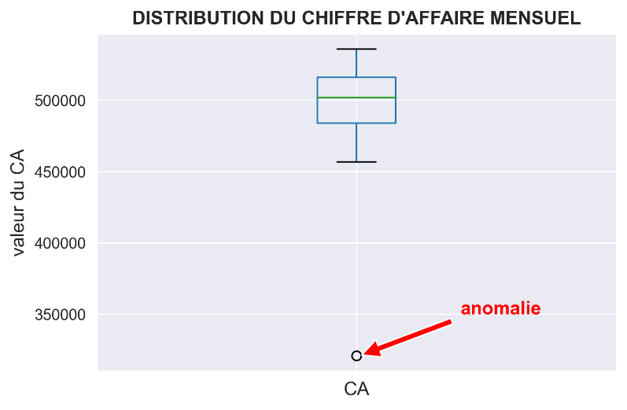
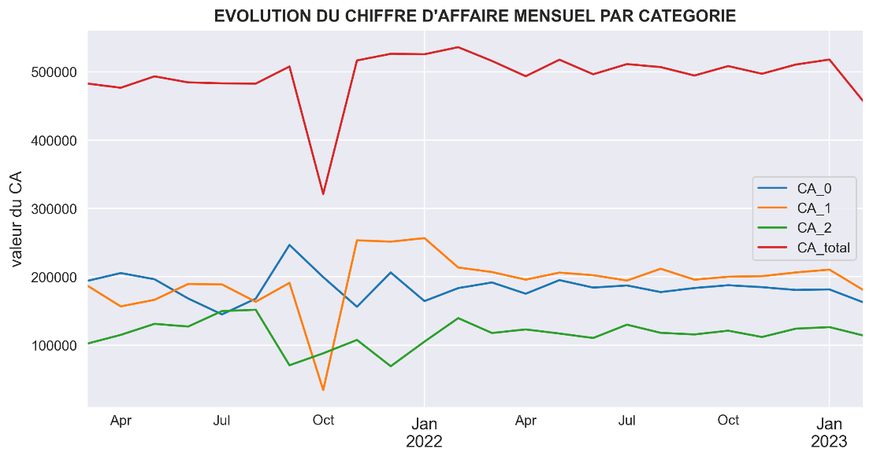
Analyse des ventes 2/7
1ères explorations du df ventes :
Mise en évidence d’une anomalie :
Le boxplot réalisé sur le CA mensuel, révèle un outlier.
La visualisation temporelle des CA mensuels, explique l’anomalie par l’absence données concernant la catégorie 1, du 04 au 27-10-2021.
Après évaluation de la perte d’information, je neutralise de mois d’octobre 2021.

Slide 10
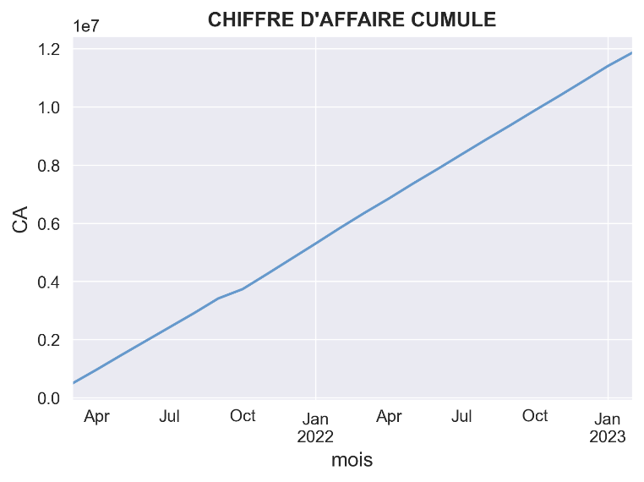
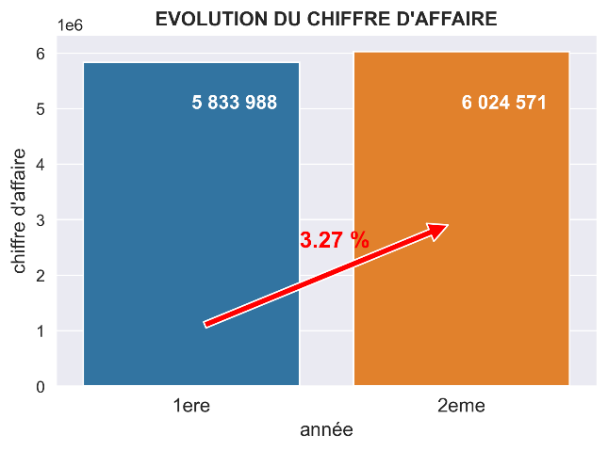
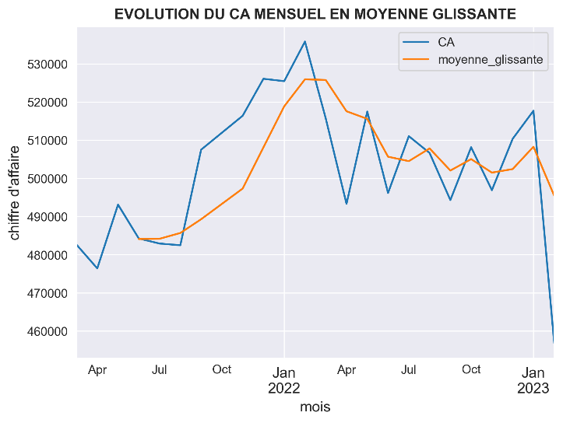
Analyse des ventes 3/7
Le chiffre d’affaire:
Augmente du CA de 3,27% sur 2 ans
Le CA est régulier d’un mois sur l’autre.
Ebauche d’un saisonnalité, avec une légère hausse sur le 1er trimestre 2022, à confirmer l’année suivante.

Slide 11
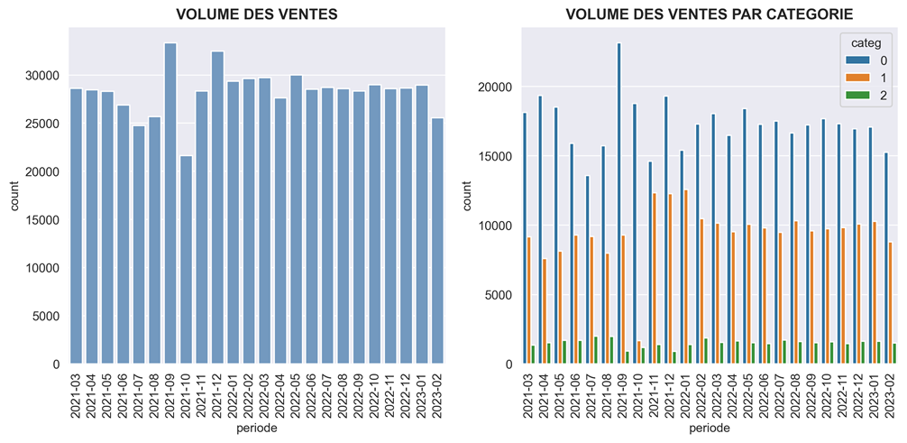
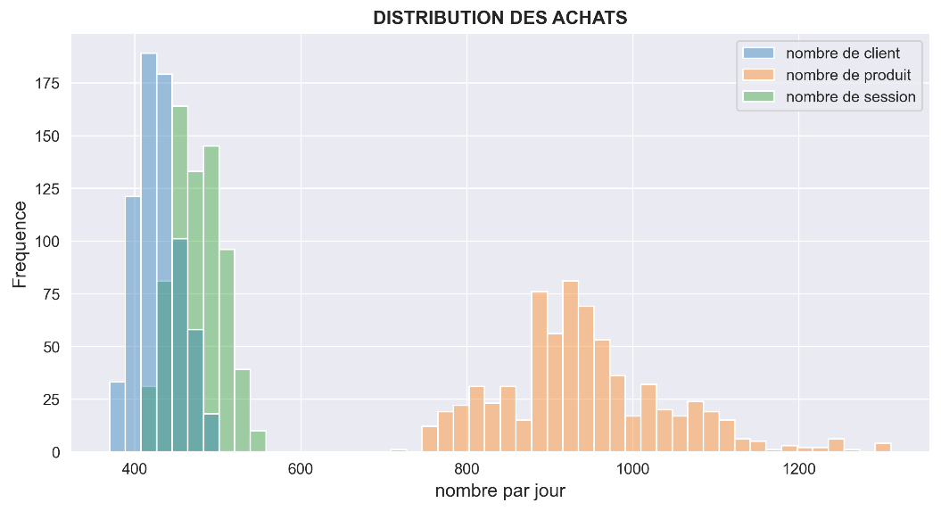
Analyse des ventes 4/7
Volume des ventes :
Le volume des ventes est très variable en fonction de la catégorie.
La distribution du nombre de client et du nombre de session est très concentrée contrairement à celle du nombre de produit.
Etonnement, certains clients ont effectué plusieurs sessions d'achat sur une journée.
Pivot sur df ventes : df ventes_jour
 | Moyenne/j
nombre de client | 429.17
nombre de produit | 940.95
nombre de session | 475.33
date | nombre de client | nombre de produit | CA | nombre de session
2021-03-01 | 438 | 963 | 16587.08 | 487
2021-03-02 | 428 | 940 | 15508.31 | 471
2021-03-03 | 395 | 911 | 15198.69 | 437
2021-03-04 | 406 | 903 | 15196.07 | 449
2021-03-05 | 440 | 943 | 17471.37 | 496

Slide 12
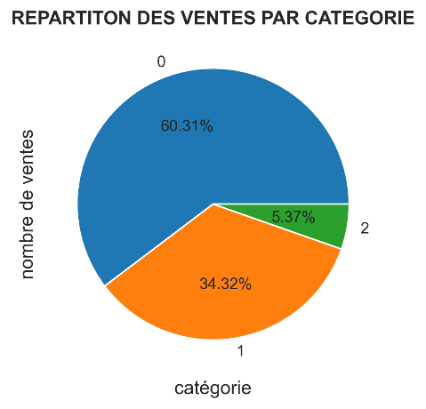
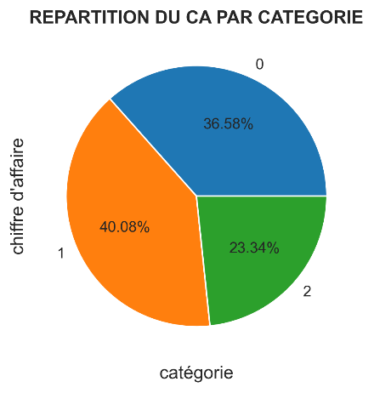
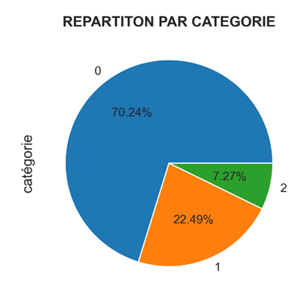
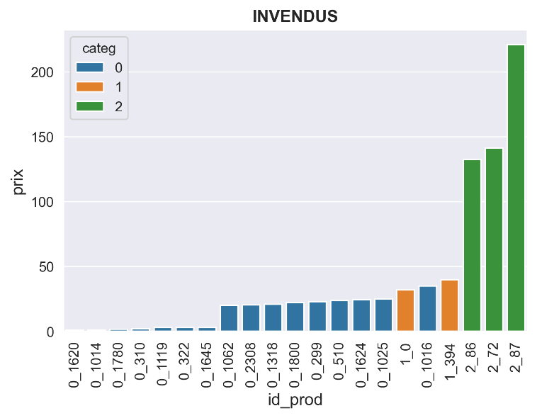
Analyse des ventes 5/7
Répartition des ventes par produits :
Les produits les moins chers (0) représentent :
60.31% des ventes - 36.58% du CA.
Les produits les plus chers (2) représentent :
5.37% des ventes et 22.34% du CA.
Les produits intermédiaires (1) représentent :
34.32% des ventes et 40.08% du CA.
Les articles constituant le top 5, ont fait l'objet de plus de 2000 ventes.
Pivot sur df ventes : df produits
Top 5
Flop 5
id_prod | categ | Nombre de vente
1_369 | 1 | 2237
1_417 | 1 | 2173
1_414 | 1 | 2166
1_498 | 1 | 2117
1_425 | 1 | 2084
id_prod | categ | Nombre de vente
2_23 | 2 | 1
0_1633 | 0 | 1
0_1601 | 0 | 1
0_1595 | 0 | 1
0_1683 | 0 | 1
21 références

Slide 13
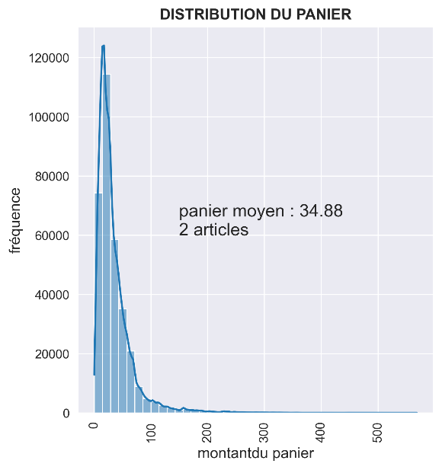
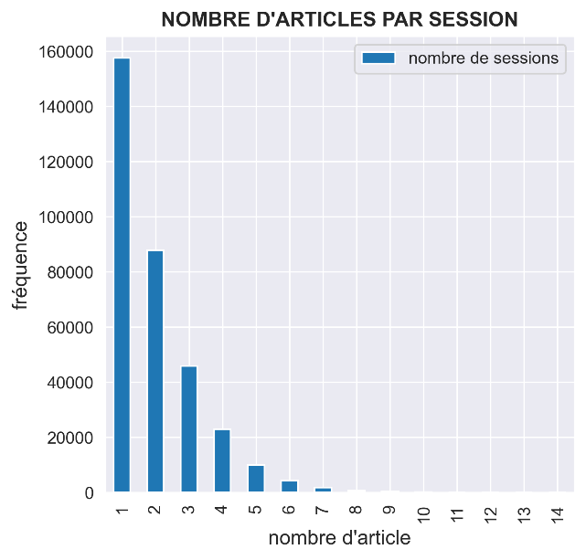
Analyse des ventes 6/7
Répartition des ventes par session :
Contenu : 1à 14 articles, 2 en moyenne
1 à 3 pour 50% des sessions
Panier : 0,62 à 568,88 (€), en moyenne 34,88 (€)
15,81 à 43,14 (€) pour 50% des sessions
50%
Pivot sur df ventes : df analyse_sessions
 | session_id | nombre d’article | panier
0 | s_1 | 1 | 11.99
1 | s_10 | 1 | 26.99
2 | s_100 | 2 | 33.72
3 | s_1000 | 4 | 39.22
4 | s_10000 | 3 | 41.49

Slide 14
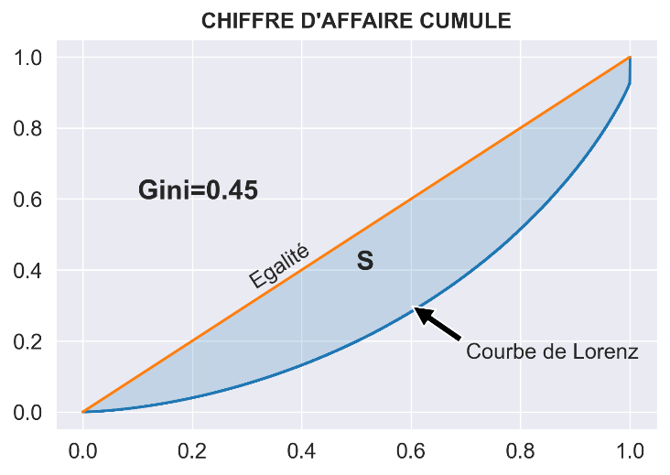
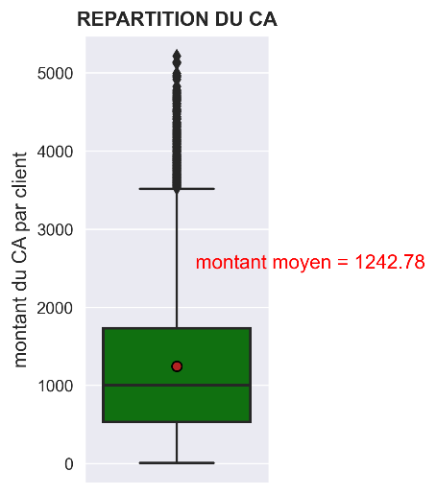

Analyse des ventes 7/7
Analyse des indicateurs de ventes :
- Analyse du CA
- Analyse de références
Analyse du profil des clients
Pivot sur df ventes : df ventes_clients
Répartition des ventes par client :
Il y a 4 gros clients, CA>111832.
Pour les autres clients :
CA de 8,3 à 5214 (€), 1243,78 en moyenne
Nombre de session de 1 à 164, 36 en moyenne
Nombre de produits de 1à 392, 71 en moyenne
Il y a des petits et des gros consommateurs mais le CA est régulièrement répartit sur l'ensemble la clientèle.
 | client_id | nombre de jour d'achat | nombre de produit | CA | nombre de session
677 | c_1609 | 699 | 24472 | 312755.08 | 10538
4387 | c_4958 | 695 | 5090 | 282654.61 | 3764
6336 | c_6714 | 674 | 8903 | 149914.91 | 2511
2723 | c_3454 | 699 | 6635 | 111832.29 | 5444
2108 | c_2899 | 64 | 105 | 5214.05 | 69
634 | c_1570 | 133 | 356 | 5136.14 | 151
2513 | c_3263 | 130 | 392 | 5129.89 | 138
7005 | c_7319 | 134 | 368 | 5120.55 | 142
7790 | c_8026 | 130 | 368 | 4991.27 | 140
4725 | c_5263 | 64 | 96 | 4964.87 | 67
TOP 10
21 clients inscrits, mais inactifs pourront être relancés.

Slide 15
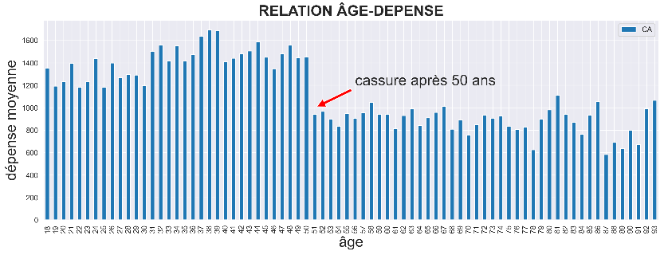
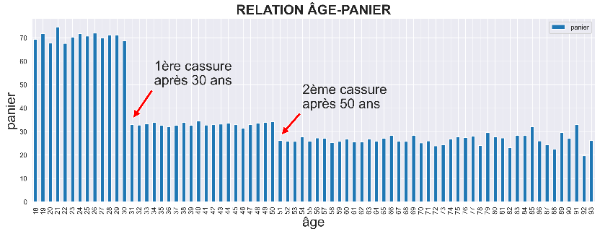
Analyse du comportement des clients 1/6
fusion des df ventes_rec et customers : df analyse_clients
Corrélations entre :
- L’âge et - le montant total des achats
- le panier
- les catégories de livres
- la fréquence d’achat
- Le genre d’un client et catégorie de livre
 | client_id | nombre de jour d'achat | nombre de produit | CA | nombre de session | genre | naissance | age | panier
0 | c_1 | 32 | 38 | 550.19 | 32 | m | 1955 | 67 | 17.19
1 | c_10 | 34 | 58 | 1353.60 | 34 | m | 1956 | 66 | 39.81
2 | c_100 | 5 | 8 | 254.85 | 5 | m | 1992 | 30 | 50.97
3 | c_1000 | 84 | 122 | 2209.92 | 91 | f | 1966 | 56 | 24.28
4 | c_1001 | 41 | 96 | 1720.08 | 44 | m | 1982 | 40 | 39.09
Définition de tranches d’âge : 18 - 30 - 50 - 70 - 93
 | client_id | nombre de jour d'achat | nombre de produit | CA | nombre de session | genre | naissance | age | panier | tranche d’âge
0 | c_1 | 32 | 38 | 550.19 | 32 | m | 1955 | 67 | 17.19 | 50-70
1 | c_10 | 34 | 58 | 1353.60 | 34 | m | 1956 | 66 | 39.81 | 50-70
2 | c_100 | 5 | 8 | 254.85 | 5 | m | 1992 | 30 | 50.97 | 18-30
3 | c_1000 | 84 | 122 | 2209.92 | 91 | f | 1966 | 56 | 24.28 | 50-70
4 | c_1001 | 41 | 96 | 1720.08 | 44 | m | 1982 | 40 | 39.09 | 30-50

Slide 16
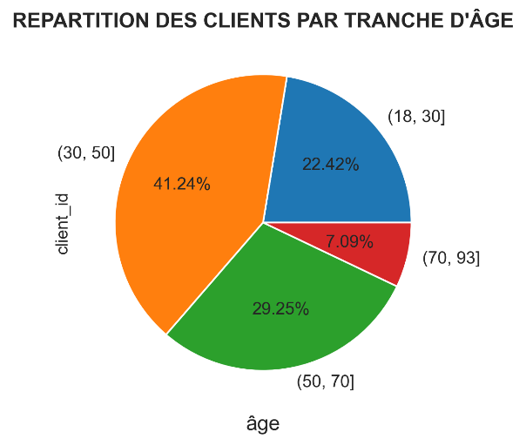
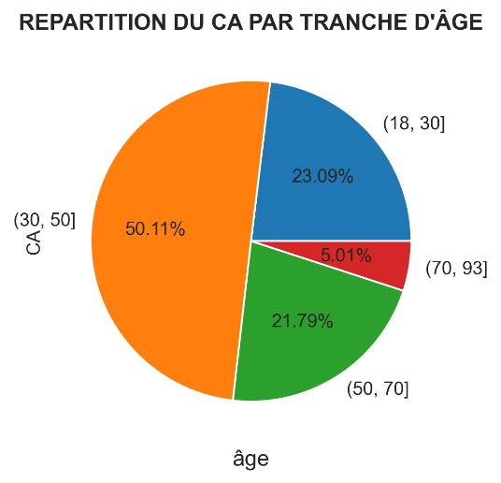
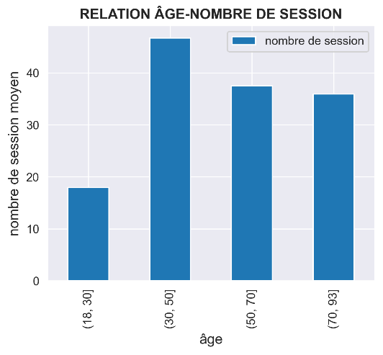
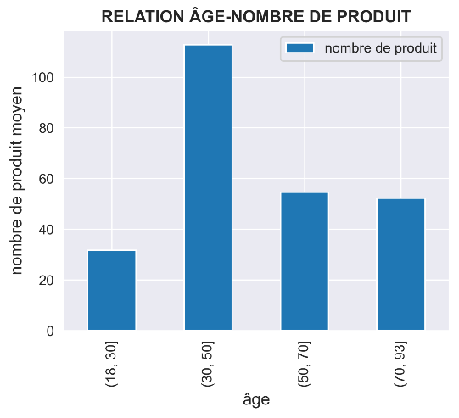
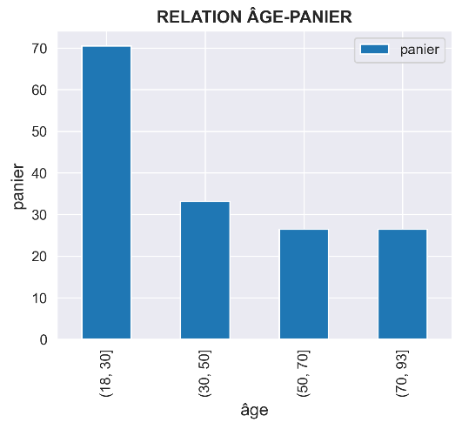
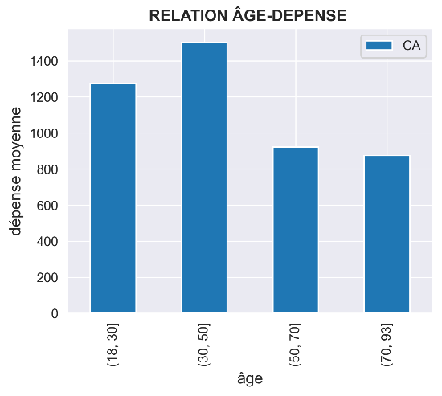
Analyse du comportement des clients 2/6
Analyse des ventes en fonction de l’âge :
Les 30–50 ans
représentent 41,24% de la clientèle et 50,11% du CA
Les 18–30 ans
effectuent moins de sessions d’achat, mais ont le panier moyen le plus élevé, d’où une dépense moyenne importante
Les 50–70 et 70–93 ont des comportements d’achat similaires

Slide 17
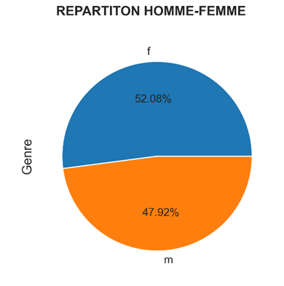
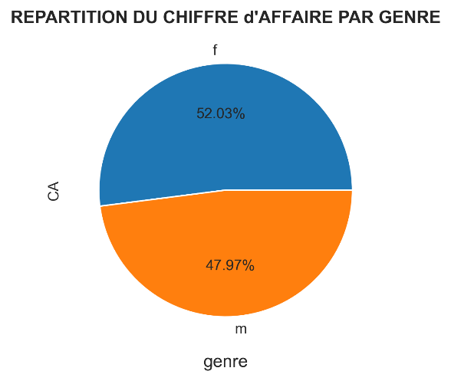
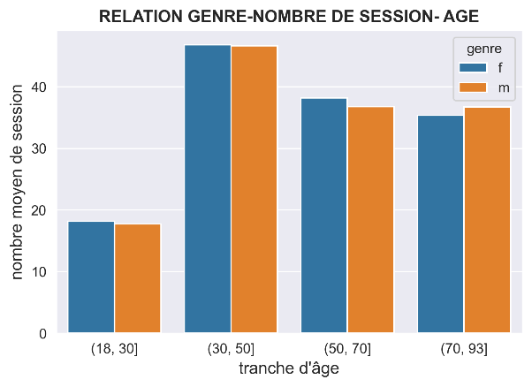
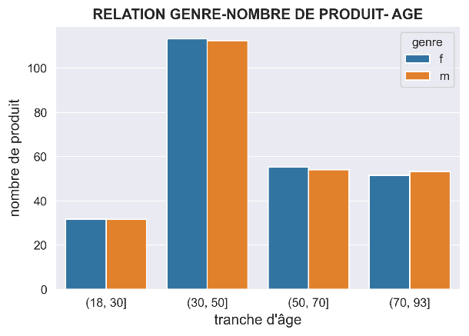
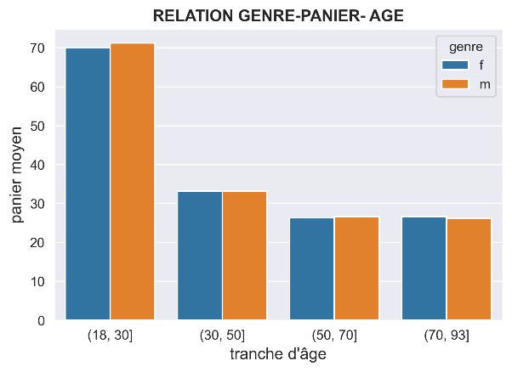
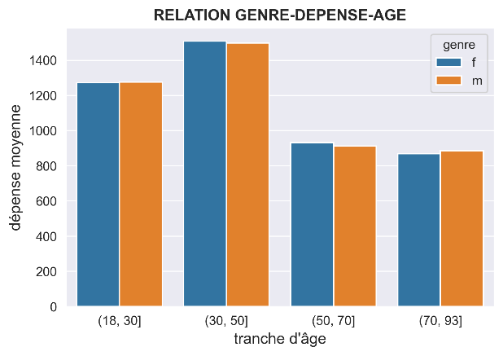
Analyse du comportement des clients 3/6
Analyse des ventes en fonction du genre:
Pas d'influence du genre sur les volumes d'achat,
quelque soit l’âge.

Slide 18
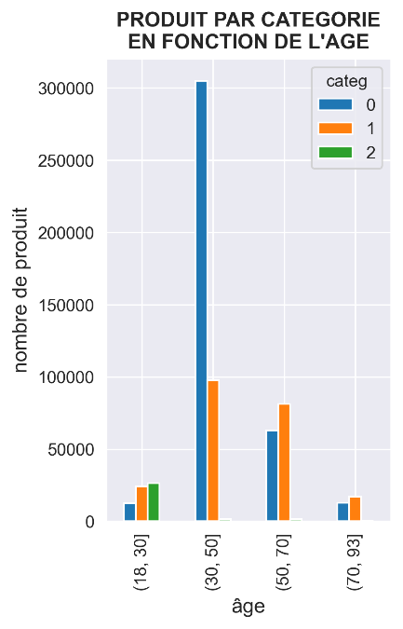
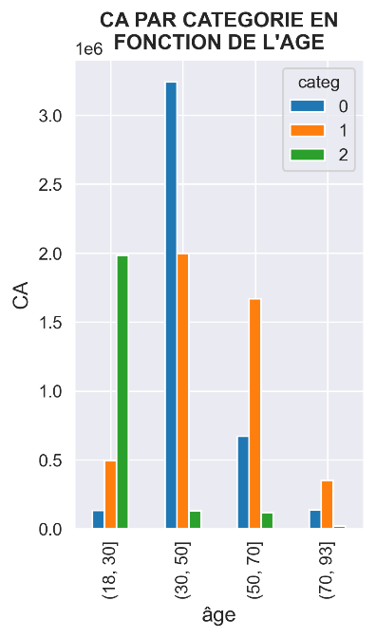
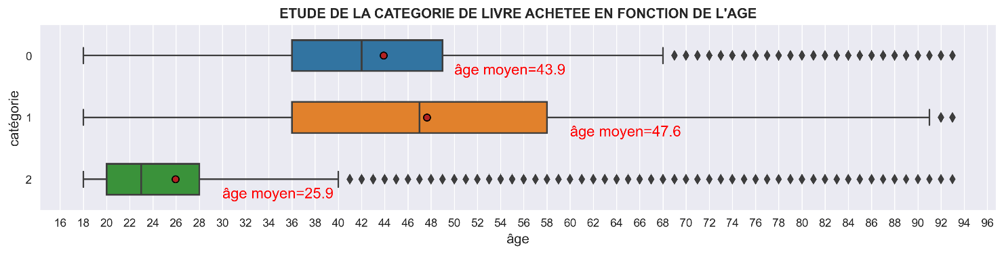
Analyse du comportement des clients 4/6
Corrélations entre :
- L’âge et - le montant total des achats
- le panier
- les catégories de livres
- la fréquence d’achat
- Le genre d’un client et catégorie de livre
fusion des df ventes_rec et customers : df analyse_ventes
 | id_prod | prix | categ | date | session_id | client_id | periode | genre | naissance | age | tranche d’âge
0 | 0_1518 | 4.18 | 0 | 2022-05-20 | s_211425 | c_103 | 2022-05 | f | 1986 | 36 | 30-50
1 | 1_251 | 15.99 | 1 | 2022-02-02 | s_158752 | c_8534 | 2022-02 | m | 1988 | 34 | 30-50
2 | 0_1277 | 7.99 | 0 | 2022-06-18 | s_225667 | c_6714 | 2022-06 | f | 1968 | 54 | 50-70
3 | 2_209 | 69.99 | 2 | 2021-06-24 | s_52962 | c_6941 | 2021-06 | m | 2000 | 22 | 18-30
Les 18-30 ans
achètent les 3 catégories mais sont les principaux acheteurs de catégorie 2.
Les 30-50 ans
achètent 3 fois plus de catégorie 0 que de catégorie 1.
Les 50-70 et 70-93 ans
achètent plus de catégorie 1 que de catégorie 0.

Slide 19
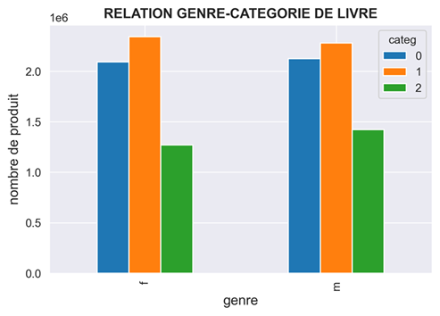
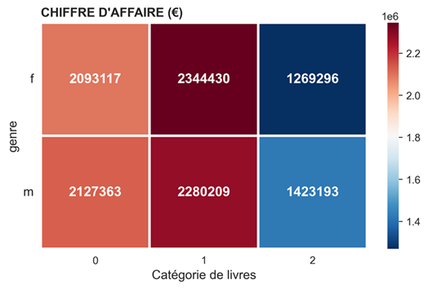
Analyse du comportement des clients 5/6
Corrélations entre :
- L’âge et - le montant total des achats
- le panier
- les catégories de livres
- la fréquence d’achat
- Le genre d’un client et catégorie de livre
Il n'y a peu d'influence du genre du client sur la catégorie de livre acheté.
Le heatmap fait ressortir que les hommes seraient plus nombreux que les femmes à acheter des catégories 0 et 2, et les femmes plutôt des catégorie 1, (rappelons que les femmes sont légèrement majoritaire au sein de la clientèle).

Slide 20
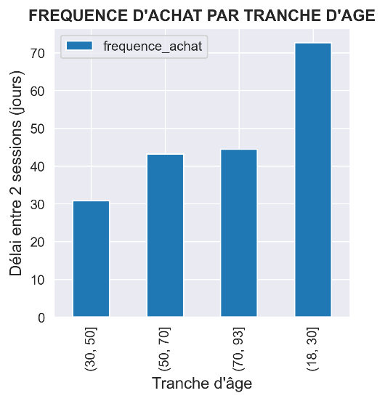
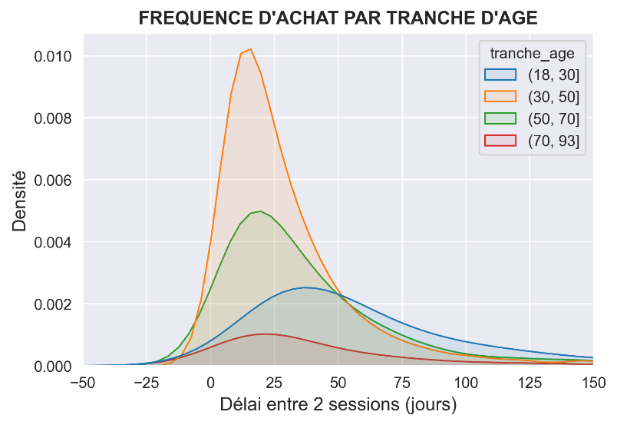
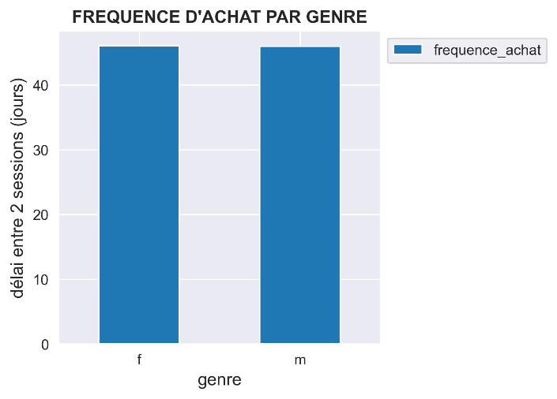
Analyse du comportement des clients 6/6
Corrélations entre :
- L’âge et - le montant total des achats
- le panier
- les catégories de livres
- la fréquence d’achat
- Le genre d’un client et catégorie de livre
La fréquence d’achat est mesurée par l’attente entre 2 achats.
Les 30-50 ans achètent le plus souvent (tous les 30 jours)
Les 18-30 ans achètent moins souvent (tous les 72 jours)
Le genre n’influence pas la fréquence d’achat.

Slide 21
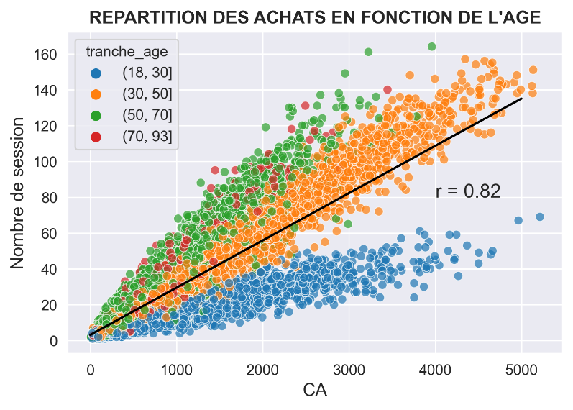
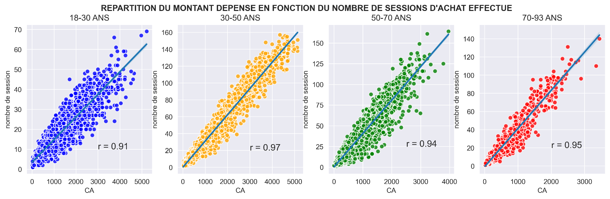
Analyse des corrélations 1/2
Corrélation CA – nombre de session :
Ce sont 2 variables quantitatives, je vais donc visualiser leur corrélation par un scatterplot complété d'une régression linéaire et du calcul du coefficient de Pearson.
Il y a une relation entre 2 variables :
Les 18-30 ans fractionnent moins leurs achats que les 30-50 ans et que les 50-93 ans.

Slide 22
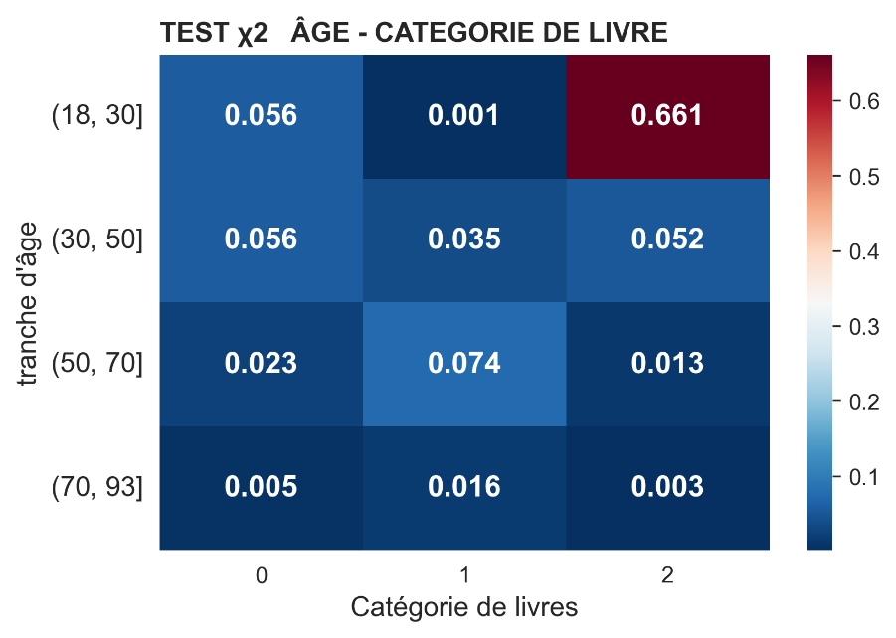
Analyse des corrélations 2/2
Corrélation tranche d’âge – catégorie :
Ce sont 2 variables qualitatives, je vais donc visualiser leur corrélation par une heatmap complétée d’un test d’indépendance de chi2 (χ2).
Hypothèses du test :
H0 : pas d'influence d'une variable sur l'autre.
H1 : influence d'une variable sur l'autre.
p value < 0.05, donc H0 est rejetée, les variables ne sont pas indépendantes l'une de l'autre.
Le heatmap nous indique que l'influence la plus forte entre tranche d'âge et catégorie de livre correspond à l'achat de catégorie 2 par les 18 -30 ans.

Slide 23
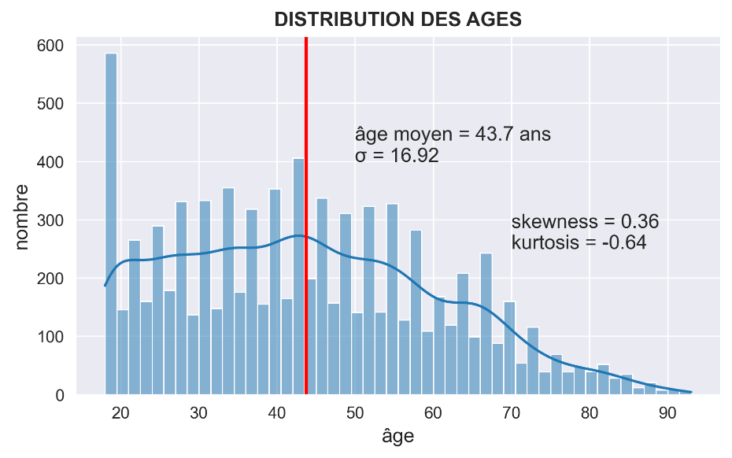
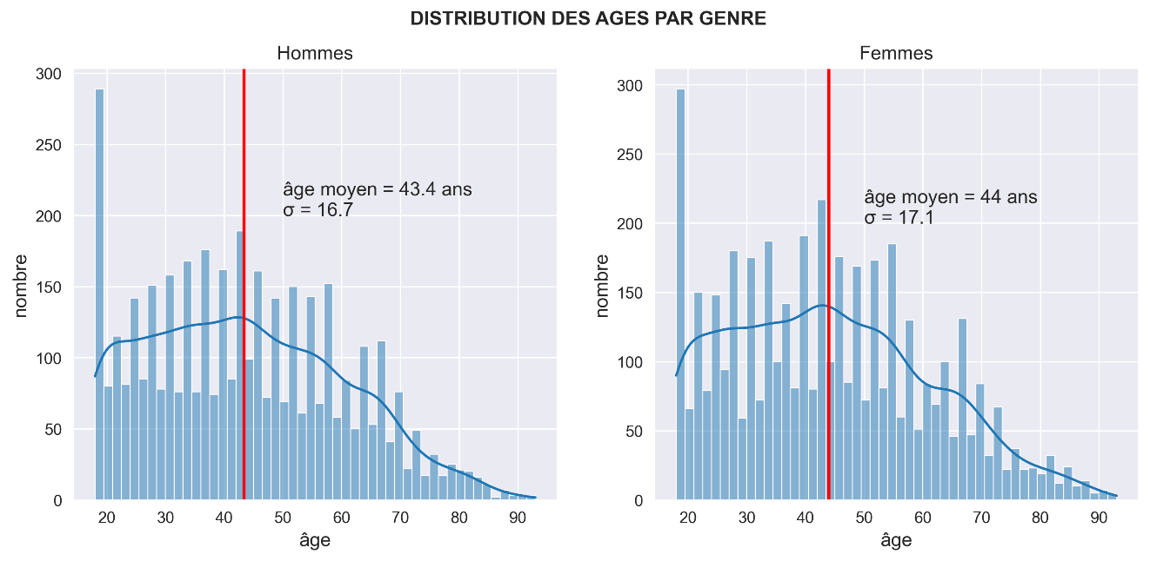
Test de normalité
sur l’âge de la clientèle suivant le genre :
Skewness : distribution asymétrique, s'étalant vers les âges élevés, il y a de plus une limite d'âge à 18 ans.
Kurtosis : distribution étalée
Test de Bartlett sur les variances : p value = 0,14
p values > 0.05 , les variances des 2 populations sont égales, on peut faire le test de Student sur les moyennes.
Test de Student sur les moyennes : p value = 0,10
Hypothèses du test :
H0 = les 2 moyennes sont égales, il n'y pas d'influence du genre sur la distribution de l'âge des 2 populations.
H1 = les 2 moyennes sont différentes, il y a influence du genre sur la distribution de l'âge des 2 populations.
p values > 0.05, donc on ne rejette pas H0.
Il n'y a donc pas d'influence du genre sur la distribution de l'âge des 2 populations.

